Slide 1
改正意匠法の令和３年４月施行について
令和３年３月
特許庁審査第一部意匠課
Notes:
改正意匠法の令和3年4月施行について、ご説明します。
本説明は、令和3年3月時点の情報に基づいています。

Slide 2
１
令和元年改正意匠法の施行
２
複数意匠一括出願手続の導入
３
物品区分の扱いの見直し
４
手続救済規定の拡充
５
経過措置
Notes:
本説明は、５つのパートにわかれています。
まず、令和元年改正意匠法の施行についてご説明します。
その後、複数意匠一括出願手続の導入、物品区分の扱いの見直し、手続救済規定の拡充の順番で、それぞれご説明します。
最後に、経過措置についてご説明します。

Slide 3
令和元年改正意匠法の施行
Notes:
では、令和元年改正意匠法の施行についてご説明します。

Slide 4
令和3年4月に施行される規定
令和元年改正意匠法のほとんどの規定は昨年4月に施行済み。
複数意匠一括出願手続の導入（第7条）、物品区分の扱いの見直し（第7条）、手続救済規定の拡充（第15条第1項、第60条の10第2項及び第68条第1項）についての規定は、今年4月に施行予定。
改正項目
2019(R1).5.17
2020(R2).4.1
2021(R3).4.1
・保護対象の拡充（画像、建築物、内装）
・関連意匠制度の拡充
・意匠権の存続期間の変更
・創作非容易性の水準の明確化
・組物の部分意匠の導入
・間接侵害規定の拡充
・損害賠償額算定方法の見直し
公布
施行済み
・複数意匠一括出願手続の導入
・物品区分の扱いの見直し
・手続救済規定の拡充
公布
施行予定
Notes:
令和元年改正意匠法の改正項目は、２つの青い四角に囲まれた10項目になります。
そのうち、保護対象の拡充を含む７項目についての規定は、昨年4月に施行済みです。
令和３年4月に施行されるのは、残る、複数意匠一括出願手続の導入、物品区分の扱いの見直し、及び手続救済規定の拡充についての規定になります。

Slide 5
複数意匠一括出願手続の導入
Notes:
次に、複数意匠一括出願手続の導入についてご説明します。

Slide 6
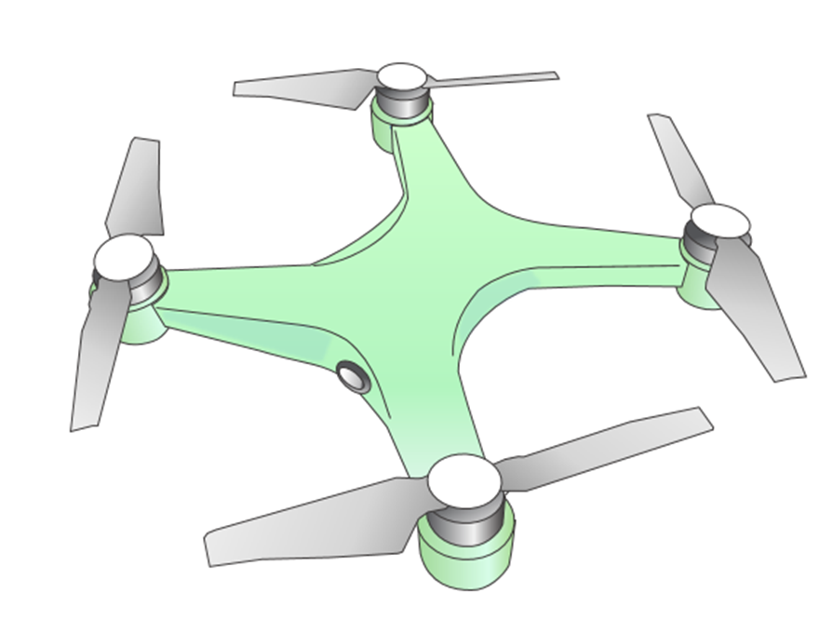
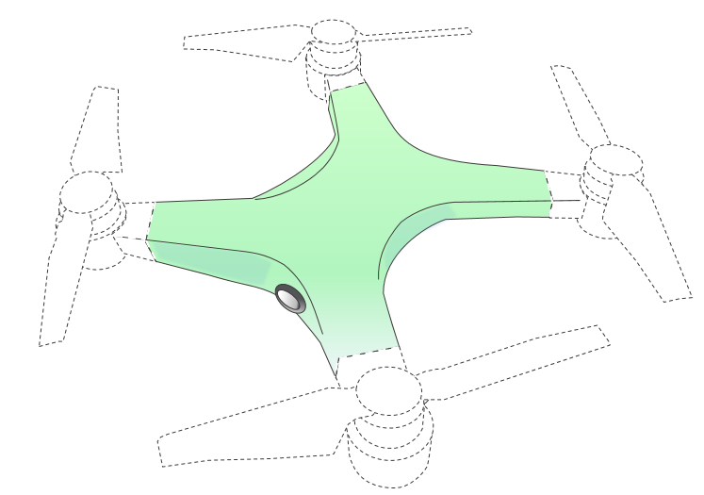
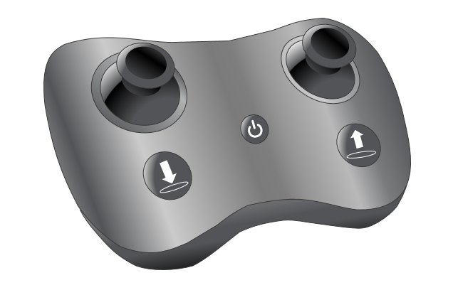
複数意匠一括出願手続の導入
意匠登録出願は、意匠ごとに出願しなければならず、一つの出願に一つの意匠しか含めることができない。
近年、製品に一貫したデザインコンセプトを用いてブランド価値を高める企業が増えている中、出願手続の負担が生じている。
複数の意匠登録出願を一の願書により一括して行う手続について省令で規定した。
改正法第七条
意匠登録出願は、経済産業省令で定める物品の区分ところにより、意匠ごとにしなければならない。
複数の意匠登録出願を一の願書により一括して行う手続について意匠法施行規則第2条の2等で規定した。
改正前
改正後（現行の出願方法も維持）
願書
図面
願書
図面
願書
図面
願書
図面
－－－－－－－－－－－－－－－－－－－－－－－－－－－－－－－－－－－－－－－－－－－－－－－－－－－－－－－－
－－－－－－－－－－－－－－－－－－－－－－－－－－－－－－－－－－－－－－－－－－－－－－－－－－－－－－－－
－－－－－－－－－－－－－－－－－－－－－－－－－－－－－－－－－－－－－－－－－－－－－－－－－－－－－－－－
－－－－－－－－－－－－－－－－－－－－－－－－－－－－－－－－－－－－－－－－－－－－－－－－－－－－－－－－
＋
＋
＋
＋
（１意匠ごとに１つの意匠権を発生させるという原則は維持）
Notes:
まず、複数意匠一括出願手続を導入することとした背景について簡単に説明します。
日本に出願する意匠登録出願は、意匠法第7条の規定により、意匠ごとにしなければならず、一つの出願に一つの意匠しか含めることができません。
しかし、近年は、製品に一貫したデザインコンセプトを用いてブランド価値を高める企業が増えており、そのようなデザインについて権利化しようとする企業にとっては、出願手続の負担が生じている実態がありました。
そこで、そのような出願手続負担を軽減すべく、複数の意匠登録出願を一の願書によって一括して行う手続について、意匠法施行規則に新たに規定することとしました。
なお、複数意匠一括出願手続によって出願しても、1意匠ごとに１つの意匠権を発生させるという原則は維持されます。

Slide 7
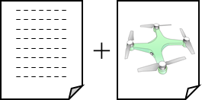
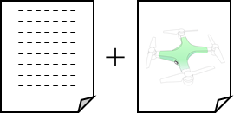
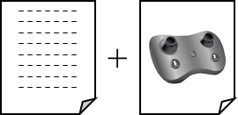
複数意匠一括出願手続のフロー概要
出願手続後、手続番号が通知され、方式審査が行われる。
方式審査完了等の要件を満たした後、個別の意匠登録出願に出願番号が通知される。
実体審査や意匠登録は、現行制度と同様に個別の意匠登録出願について行う。
複数意匠一括出願手続
手続番号通知
方式審査
出願番号通知
実体審査
登録料納付
意願20××ｰ3×××××
意願20××ｰ0×××××
出願番号通知
実体審査
登録料納付
意願20××ｰ0××××△
証明書の提出
（法定期間内）
出願番号通知
実体審査
登録料納付
一括可能な出願数上限：100
一括可能な意匠の範囲：無制限
出願手数料：16,000円×出願数
オンラインによる手続可
DAS利用可
手続補正等
方式審査
意願20××ｰ0××××□
手続補正等
複数意匠一括出願手続
の終了
※新規性喪失の例外適用を受けようとする場合は、提出可能期間が経過するまで、優先権を主張する場合は、証明書が提出されるか証明書の提出可能期間が経過するまでは複数意匠一括出願手続は終了しない。
Notes:
複数意匠一括出願手続の流れについてご説明します。
特許庁に対して、複数意匠一括出願手続をすると、まず、手続番号が通知されます。
その後、願書等の方式審査が行われます。
方式審査完了などの要件を満たすと、複数意匠一括出願手続が終了します。
この複数意匠一括出願手続が終了するまで、例えば方式指令やそれに対する手続補正などは、手続番号を用いて行うことになります。
なお、新規性喪失の例外適用を申請している場合には、その証明書の提出期間が経過するまで、優先権を主張している場合には、その証明書が提出されるまで又は証明書の提出期間が経過するまでは、複数意匠一括出願手続は終了しません。
複数意匠一括出願手続が終了すると、個別の意匠登録出願に出願番号が付与され、出願人に通知されます。
その後は、従来の意匠登録出願と同様に、出願ごとに実体審査が行われます。
審査結果についても、出願ごとの審査が終了し次第、個別に通知されます。
出願番号が通知されたあとの手続については、手続番号ではなく、出願番号を用いて行うことになります。
なお、複数意匠一括出願手続においては、ハーグ協定に基づく国際出願や多くの諸外国への出願同様、一の手続で100の意匠登録出願まで含めることができます。
他方、一括可能な範囲については、ハーグ協定に基づく国際出願や多くの諸外国では、同一ロカルノ分類や意匠が類似する範囲など制限が設けられていますが、日本においては無制限とします。
また、複数意匠一括出願手続の出願手数料については、実体審査については意匠ごとに行われるため、16,000円に一括する意匠登録出願の数を乗じた額となります。
また、出願ソフトによるオンライン出願も可能となります。
さらに、願書に第一国出願のアクセスコードを記載するなどして、DASも利用することができます。

Slide 8
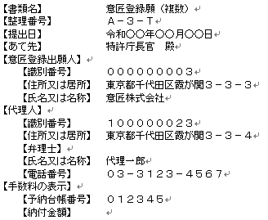
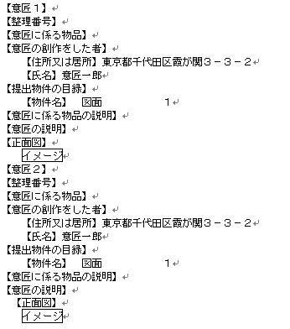
願書の様式
複数意匠一括出願手続の願書は、様式第二の二により作成しなければならない。
願書の一部の記載は、含まれる全ての意匠登録出願について、当該事項と同一の内容の事項が記載された願書によりされたものとみなされる。
意匠に係る物品、創作者情報、意匠に係る物品の説明、意匠の説明の欄は、意匠ごとに設けなければならない。
手続書作成例（様式第二の二）
意匠登録出願人の氏名又は名称及び住所又は居所
代理人の氏名又は名称及び住所又は居所
秘密意匠を請求するための記載事項（必要書面提出省略時）
出願人が意匠登録を受ける権利の信託の受託者である場合の記載事項
共同出願において出願人の権利について持分の定めがあるなどの場合の持分割合
新規性喪失の例外適用を受けようとする場合の記載事項（必要書面提出省略時）
パリ条約に基づく優先権を主張する場合の記載事項（必要書面提出省略時）
共同出願において手続をするための代表者を定める届出を特許庁にしたときの記載事項
全ての意匠登録出願が、これらを記載した願書によりされたものとみなされる。
Notes:
次に、複数意匠一括出願手続の願書様式についてご説明します。
複数意匠一括出願手続の願書は、意匠法施行規則の様式第二の二によって作成しなければなりません。
願書に記載された、出願人情報、代理人情報、秘密意匠を請求するための記載事項、新規性喪失の例外適用を受けようとする場合の記載事項、優先権を主張する場合の記載事項などは、含まれるすべての意匠登録出願が、これらを記載した願書によって出願されたものとみなされます。
他方、意匠に係る物品、創作者情報、意匠に係る物品の説明、意匠の説明の欄については、意匠ごとに設けて記載する必要があります。

Slide 9
願書とともに提出された書類の扱い
複数意匠一括出願手続において提出された一部の書類は、その提出日に、含まれる全ての意匠登録出願に対し提出されたものとみなされる。
複数意匠一括出願手続の
願書・図面
その他の提出書類
＋
新規性喪失の例外適用を受けようとする旨を記載した書面
新規性喪失の例外適用証明書
秘密を請求するための必要事項を記載した書面
優先権を主張するための出願番号記載書面
優先権証明書又はアクセスコード等を記載した書面
全ての意匠登録出願に対し提出されたものとみなされる。
Notes:
次に、願書とともに提出された書類の扱いについてです。
複数意匠一括出願手続においては、願書・図面のほか、新規性喪失の例外適用証明書、優先権証明書などの書類を提出することができます。
これらの書類は、その提出日に、含まれるすべての意匠登録出願に対して提出されたものとみなされます。

Slide 10
複数意匠一括出願手続に含めることができない出願等
分割出願や変更出願などの一部の出願については、複数意匠一括出願手続に含めることはできない。
特徴記載書等の一部の書類は、複数意匠一括出願手続について提出することができない。
複数意匠一括出願手続に含める
ことができない出願
複数意匠一括出願手続において
提出することができない書類
分割出願
変更出願
補正却下決定後の新出願
国際意匠登録出願
特徴記載書
出願放棄書
出願取下書
複数意匠一括出願手続に含まれる意匠登録出願の数を変更する手続補正書
※特徴記載書、出願放棄書及び出願取下書は、複数意匠一括出願手続終了後に個別の意匠登録出願について提出することができる。
Notes:
次に、複数意匠一括出願手続に含めることができない出願や、提出することができない書類についてご説明します。
分割出願、変更出願、補正却下決定後の新出願、及び国際意匠登録出願は、複数意匠一括出願手続に含めることはできません。
また、特徴記載書、出願放棄書、出願取下書、及び複数意匠一括出願手続に含まれる意匠登録出願の数を変更する手続補正書は、複数意匠一括出願手続においては提出することができません。
なお、特徴記載書、出願放棄書、及び出願取下書は、複数意匠一括出願手続終了後に個別の意匠登録出願について提出することが可能です。

Slide 11
優先権証明書の交付等の請求
優先権証明書の交付、意匠登録に関する書類の謄本等の交付及び閲覧の請求は、複数意匠一括出願手続番号によって請求することで、当該手続に含まれる複数の意匠登録出願について一括請求することが可能。（出願番号通知後も請求可能）
従来どおり、出願番号によって請求することで、個別の意匠登録出願について請求することも可能。
優先権証明書の交付、意匠登録に関する書類の謄本の交付及び閲覧請求
複数意匠一括出願手続番号で請求
－－－－－－－－－－－－－－－－－－－－－－－－－－－－－－－－－－－－－－－－－－－－－－－－－－－－－－－－
＋
出願番号で請求
－－－－－－－－－－－－－－－－－－－－－－－－－－－－－－－－－－－－－－－－－－－－－－－－－－－－－－－－
＋
Notes:
次に、優先権証明書の交付請求、意匠登録に関する書類の謄本等の交付請求、及び閲覧請求についてご説明します。
これらの請求については、手続番号と出願番号のどちらでも請求することができます。
手続番号によって請求した場合は、複数意匠一括出願手続に含まれるすべての意匠登録出願について一括で請求したことになります。
なお、手続番号による請求は、出願番号が通知された後も可能です。
また、出願番号によって請求した場合は、従来どおり、個別の意匠登録出願について請求したことになります。

Slide 12
物品の区分の扱いの見直し
Notes:
続いて、物品区分の扱いの見直しについてご説明します。

Slide 13
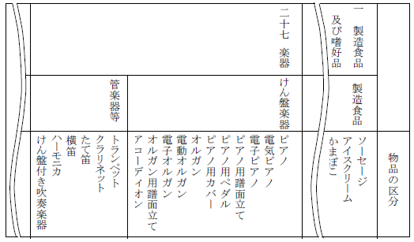
物品の区分の廃止
物品区分表の機動的な改定が困難であり、どの物品の区分にもあてはまらないという不都合を回避するため、願書に記載すべき物品の粒度を定めている「物品区分表」を廃止し、経済産業省令に「一意匠」の対象となる基準を設けることとした。
改正前
出願や審査の便宜という観点から願書に記載すべき物品の粒度を揃えるために、経済産業省令で「物品の区分」を定めることとしていた。
現行の「意匠に係る物品の区分」が記載された
意匠法施行規則別表第一（7条関係）【抜粋】
改正後
意匠法第7条の「経済産業省令で定める物品の区分により」の部分を削除するとともに、「意匠ごと」と規定される客体である「一意匠」の対象が不明確となる恐れがあるため、「一意匠」の対象となる「一物品」、「一建築物」、「一画像」の基準について、経済産業省令で定めることとした。
Notes:
改正前の意匠法においては、意匠登録出願は、意匠法施行規則別表第一の「物品区分表」で定められた物品の区分によってしなければなりませんでした。
しかし、近年の急速な技術革新に伴い、多様な新製品が次々と市場に流通する中、新製品の登場の度に物品区分表を機動的に改定することは困難でした。
意匠登録出願の際に、どの物品の区分にも当てはまらないという不都合を回避するためには、より柔軟な出願手続を設けることが適当です。
そこで、願書に記載すべき物品の粒度を揃えるための「物品区分表」を廃止し、経済産業省令に「一意匠」の対象となる基準を設けることとしました。

Slide 14
「一意匠」の粒度
意匠に係る物品等の用途及び機能を明確に認識できる場合に、一意匠として適切な粒度で出願されたものと判断される。
意匠に係る物品等の用途及び機能を明確に認識できるか否かについては、願書の「意匠に係る物品」の欄の記載のみならず、願書のその他の欄の記載及び願書に添付された図面等から総合的に判断される。
改正意匠法施行規則第7条
意匠法第七条の規定により意匠登録出願をするときは、意匠登録を受けようとする意匠ごとに、意匠に係る物品若しくは意匠に係る建築物若しくは画像の用途、組物又は内装が明確となるように記載するものとする。
意匠審査基準 第Ⅱ部第2章1.
審査官は、出願された意匠が、この要件を満たしているか否かを判断するにあたり、願書の「意匠に係る物品」の欄の記載のみならず、願書のその他の欄の記載及び願書に添付された図面等を総合的に判断し、意匠登録を受けようとする意匠の意匠に係る物品等の用途及び機能を明確に認識できる場合は、この要件を満たしたものと判断する。
Notes:
意匠登録出願の単位として適切な「一意匠」の粒度については、意匠法施行規則第7条に新たに規定が設けられます。
具体的には、意匠登録出願は、意匠登録を受けようとする意匠ごとに、意匠に係る物品や建築物の用途、画像の用途が明確となるように記載するものとされています。
審査官が意匠登録出願についてこの要件を満たしているか否かを判断するときは、まず、「意匠に係る物品」の欄を含めた願書の記載、及び願書に添付された図面等を総合的に認定します。
その結果、意匠登録を受けようとする意匠の、意匠に係る物品等の用途及び機能を明確に認識できる場合は、この要件を満たしたものと判断します。

Slide 15
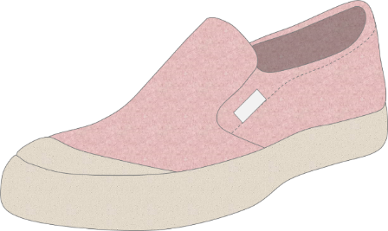
意匠に係る物品等の用途及び機能が明確なものの例
（１）願書の「意匠に係る物品」の欄の記載として適切なものの例
「意匠登録出願の願書及び図面等の記載の手引き」別添の一覧表「意匠に係る物品等の例」参照
（２）願書の「意匠に係る物品」の欄の記載のみでは、出願された意匠の意匠に係る物品等の用途及び機能を明確に認定することができないものの、願書の記載及び願書に添付した図面等を総合的に判断すれば、用途及び機能を明確に認定することができるものの例
事例１
事例２
意匠に係る物品 「食器」
意匠に係る物品の説明 「本願の物品は、食卓用皿である。」
意匠に係る物品 「履きもの」
意匠に係る物品の説明（記載なし）
【斜視図】
【斜視図】
本事例では、「意匠に係る物品」、「意匠に係る物品の説明」の各欄の記載と、図面の記載において相互に矛盾が生じておらず、これらの各記載を総合すると、この意匠の意匠に係る物品の用途及び機能を明確に認定することが可能である。
本事例では、「意匠に係る物品」の欄の記載と、図面の記載において相互に矛盾が生じておらず、これらの各記載を総合すると、この意匠の意匠に係る物品の用途及び機能を明確に認定することが可能である。
（意匠審査基準第Ⅱ部 第２章 3.3 )
Notes:
それでは、意匠に係る物品等の用途および機能が明確なものと判断される例をいくつかご紹介します。
まず、願書の「意匠に係る物品」の欄の記載としては、後にご説明する一覧表「意匠に係る物品等の例」に記載されている程度の粒度の名称が適切であるといえます。
意匠に係る物品等の用途及び機能は、願書の「意匠に係る物品」の欄の記載のみならず、願書のその他の欄の記載、及び願書に添付された図面等を総合的に認定しますので、必ずしもその一覧表に記載された名称でなければいけないわけではありませんが、その表に記載された名称は、一意匠を表す粒度として適切であると判断できるものです。
次に、「意匠に係る物品」の欄の記載のみでは、意匠に係る物品等の用途及び機能を明確に認定することができないものの、願書の記載及び願書に添付した図面等を総合的に判断すれば、用途及び機能を明確に認定することができる例です。
左の事例１をご覧下さい。
こちらの例では、意匠に係る物品の名称が「食器」であり、一意匠の粒度としては大きすぎる名称となっています。
しかし、意匠に係る物品の説明には、「本願の物品は、食卓用皿である。」と記載され、図面を見ると、食卓用皿の形状、模様、色彩であると認識できます。
したがって、これらの各記載を総合すると、この意匠登録出願は「食卓用皿」についての出願である、つまり、意匠に係る物品の用途及び機能を明確に認定することができる出願であるといえます。
次に、右の事例２をご覧下さい。
意匠に係る物品の名称が「履きもの」であり、一意匠の粒度としては大きすぎる名称となっています。
そして、意匠に係る物品の説明には、何の記載もありません。
しかし、図面に表された形状、模様、色彩と、「履きもの」という意匠に係る物品の名称を組み合わせて考えると、この意匠登録出願は「靴」についての出願である、つまり、意匠に係る物品の用途及び機能を明確に認定することができる出願であるといえます。

Slide 16
意匠に係る物品等の用途及び機能が不明確なものの例①
（１）願書の「意匠に係る物品」の欄の記載が、以下に該当するもの
① 意匠の属する分野において、日本語（国際意匠登録出願の場合は英語）の一般的な名称として使用されていないもの
（例：日本語（国際意匠登録出願の場合は英語）以外の言語によるもの、一般的な名称として広く認識されるに至っていない省略名称、商標や商品名等の固有名詞を付したもの。ただし、日本語の場合、アルファベットによる略称表記（例、「LED」、「DVD」等）を含むものであっても、一般的な名称として使用されているものである場合には、問題のないものとして扱う。）
② 用途及び機能を何ら認定することができないもの
（例：「物品」、「もの」）
（意匠審査基準第Ⅱ部 第２章 3.2 )
Notes:
続いて、意匠に係る物品等の用途及び機能が不明確なものと判断される例についてご紹介します。
まず、願書の「意匠に係る物品」の欄の記載が、このスライドの①又は②に該当する場合は、願書のその他の記載の如何にかかわらず、意匠に係る物品等の用途及び機能が不明確なものと判断されます。
一つ目は、その意匠の属する分野において、日本語の一般的な名称として使用されていないものは、不適切な名称と判断されます。
例えば、日本語以外の言語によるもの、一般的な名称として広く認識されていないもの、商標や商品名等の固有名詞を付したものなどがこれに該当します。
ただし、日本語の場合、LEDやDVDなどの、一般的な名称として使用されているアルファベットによる略称表記であれば、問題ないものとして扱われます。
二つ目は、用途及び機能を何ら認定することができないもの、例えば、単に「物品」であったり、「もの」であったりした場合には、不適切な名称と判断されます。

Slide 17
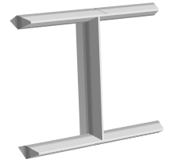
意匠に係る物品等の用途及び機能が不明確なものの例②
（２）願書の記載及び願書に添付した図面等を総合的に判断しても、出願された意匠の意匠に係る物品等の用途及び機能を明確に認定することができないもの
事例１
事例２
事例3
意匠に係る物品 「産業用部品」
意匠に係る物品の説明（記載なし）
意匠に係る物品 「装飾部品」
意匠に係る物品の説明（記載なし）
意匠に係る物品 「支持フレーム」
意匠に係る物品の説明（記載なし）
【斜視図】
【斜視図】
【斜視図】
本事例では、「意匠に係る物品」の欄の記載が不明確であり、図面の記載を考慮しても、この意匠の意匠に係る物品等の用途及び機能を明確に認定することができない。
本事例では、「意匠に係る物品」の欄の記載が不明確であり、図面の記載を考慮しても、何を装飾するものであるのか等、用途及び機能が明らかでなく、この意匠の意匠に係る物品等を明確に認定することができない。
本事例では、「意匠に係る物品」の欄の記載が不明確であり、図面の記載を考慮しても、どのような目的で何を支持するものであるか等、用途及び機能が明らかでなく、この意匠の意匠に係る物品等の用途及び機能を明確に認定することができない。
（意匠審査基準第Ⅱ部 第２章 3.2(2) )
Notes:
また、願書の記載及び願書に添付した図面等を総合的に判断しても、出願された意匠の意匠に係る物品等の用途及び機能を明確に認定することができないものについても、意匠に係る物品等の用途及び機能が不明確なものと判断されます。
３つの事例をご覧下さい。
それぞれ、意匠に係る物品が「産業用部品」「装飾部品」「支持フレーム」となっており、この名称のみでは意匠に係る物品の用途及び機能が明確とはいえません。
また、いずれも「意匠に係る物品の説明」に何の記載もないため、依然として意匠に係る物品の用途及び機能が不明確です。
さらに、図面の記載を考慮しても、これらの意匠の意匠に係る物品の用途及び機能を明確に認定することができません。
したがって、これらの事例はすべて、意匠に係る物品の用途及び機能が不明確なものと判断されます。

Slide 18
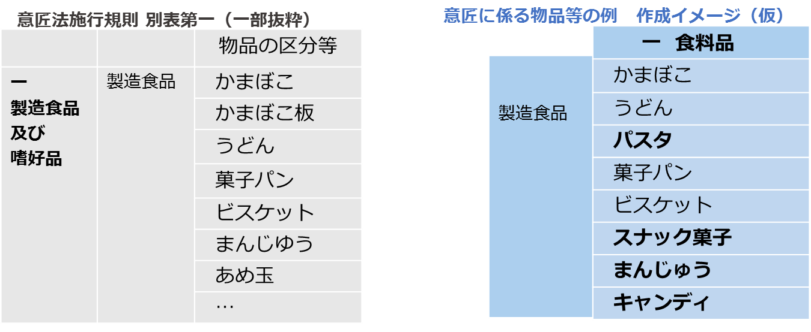
意匠に係る物品等を例示した一覧表「意匠に係る物品等の例」
ユーザーが出願する際、願書の「意匠に係る物品」の欄の記載の指針となるよう、意匠に係る物品等を例示した一覧表「意匠に係る物品等の例」（日・英）を作成し、特許庁ウェブサイト上に「意匠登録出願の願書及び図面等の記載の手引き」の別添として公表予定。
「意匠に係る物品等の例」は、従来の意匠法施行規則別表第一を基としつつ、近年の登録実績を元にした追加・削除、掲載順や古い表記の見直し等の修正を行っている。
Notes:
物品区分表が廃止されることによって、意匠制度に不慣れなユーザーの皆様にとっては、願書の「意匠に係る物品」の欄をどのように記載したら良いのかわからなくなってしまう懸念があります。
そこで、ユーザーの皆様が出願する際の記載の指針となるよう、意匠に係る物品等を例示した一覧表「意匠に係る物品等の例」を作成し、「意匠登録出願の願書及び図面等の記載の手引き」の別添として特許庁ウェブサイトにて公表することとしました。
この「意匠に係る物品等の例」は、従来の意匠法施行規則別表第一の「物品区分表」をもとに作成されていますが、近年の登録実績を元にした追加・削除、掲載順の変更や古い表記の見直し等の修正を行っています。

Slide 19
手続救済規定の拡充
Notes:
次に、手続救済規定の拡充についてご説明します。

Slide 20
拡充される手続救済
出願人に対する救済措置を充実させるべく、特許法を準用し、指定期間経過後の請求による指定期間の延長、優先期間経過後の優先権主張を伴う意匠登録出願（正当な理由があるときに限る）、優先権書類の未提出通知を受けた後の優先権書類の提出を認めることとした。
特許法の準用によって拡充される手続救済
指定期間経過後の
請求による
指定期間の延長
優先期間経過後の
優先権主張を伴う
意匠登録出願
（期間内に出願できない正当な理由があるときに限る）
優先権書類の
未提出通知を受けた後の
優先権書類の提出
意匠法第十五条第一項
及び第六十条の十第二項で準用する
特許法第四十三条第六項及び第七項
意匠法第六十八条第一項で準用する
特許法第五条第三項
意匠法第十五条第一項で準用する
特許法第四十三条の二
Notes:
今般の改正法の施行によって、拡充される手続救済は３つあります。
まず、指定期間経過後に、請求によって指定期間を延長することが可能となります。
そして、優先期間が経過した後であっても、正当な理由があったときは優先権主張を伴う意匠登録出願をすることができるようになります。
さらに、優先権書類が未提出であった場合に特許庁がその旨を通知し、その通知後に優先権書類を提出することが可能となります。
これらはいずれも、特許法を準用しています。
では、それぞれ順にご説明します。

Slide 21
指定期間経過後の請求による指定期間の延長
補正指令や拒絶理由通知等に記載された、特許庁長官等の指定する期間（指定期間）を、当該指定期間経過後2か月以内であれば、出願人の請求により2か月間延長することができる。（１手続につき1回限り）
手数料は4,200円（拒絶理由通知に記載された指定期間の延長は7,200円）。
指定期間内に拒絶理由通知に対する応答をしたときは、延長請求することはできない。
指定期間
２か月
指定期間を２か月間延長できる。
〔特許庁〕
※期間延長請求は１回限り
補正指令・拒絶理由通知等
期間延長請求書＋手数料
（4,200円。拒絶理由通知に記載された指定期間を延長する場合は7,200円）
〔出願人等〕
※拒絶査定不服審判請求後の拒絶理由通知等については、対象外
Notes:
まずは、指定期間経過後の、請求による指定期間の延長についてです。
補正指令や拒絶理由通知などに記載された「指定期間」を、その指定期間の経過後2か月以内であれば、出願人や代理人による請求によって、2か月間延長することができるようになります。
この延長請求は、ひとつの手続について1回限り可能とするもので、繰り返し請求することによって指定期間を長期に延長することはできません。
延長請求のための手数料は、4200円ですが、拒絶理由通知に記載された指定期間を延長する請求については、7200円になります。
また、指定期間内に拒絶理由通知に対する応答をしたときは、延長請求することはできません。

Slide 22
指定期間内の請求による指定期間の延長
指定期間経過後の請求による指定期間の延長を可能としたことに伴い、これまで認められていなかった、国内居住者による指定期間内の延長請求も可能とする。
国内居住者、在外者ともに、指定期間内の請求によって延長される期間は２か月。
手数料は2,100円。
指定期間内の請求により延長された指定期間について、指定期間内・指定期間経過後にかかわらず、再度の延長は請求できない。
指定期間
２か月
指定期間内の請求によって
延長される期間
出願人 | 従来 | R3.4～
国内居住者 | 不可 | 2か月
在外者 | 1か月 | 2か月
〔特許庁〕
指定期間を２か月間延長できる。
補正指令・拒絶理由通知等
※期間延長請求は１回限り
期間延長請求書＋手数料
（2,100円）
〔出願人等〕
※拒絶査定不服審判請求後の拒絶理由通知等については、現行のまま
Notes:
指定期間が経過した後の、請求による期間延長を可能としたことに伴い、従来は認められていなかった、国内居住者による指定期間内の延長請求も可能とします。
また、これまで、在外者による指定期間内の延長請求は可能でしたが、延長される期間は1か月でした。
今回、指定期間経過後の延長請求によって指定期間を2か月延長できるようにすることから、指定期間内の延長請求によっても、指定期間を2か月延長できるようにします。
延長請求のための手数料は、2100円です。
なお、指定期間内の請求によって延長された指定期間は、指定期間内・指定期間経過後にかかわらず、再度の延長請求はできません。

Slide 23
優先期間経過後の優先権主張を伴う意匠登録出願
優先期間内に出願できなかったことについて正当な理由があるときは、優先期間経過後2か月以内にした意匠登録出願について優先権を主張することができる。
「正当な理由」について
期間徒過の原因となった事象が予測可能であるといえる場合（例えば、計画的な入院による代理人の不在、計画停電によるオンライン手続不能等）は、出願人等の講じた措置の如何を問わず、原則として「正当な理由」に該当しないと判断される。
期間徒過の原因となった事象が予測可能であるといえない場合は、回復理由書の記載に基づき、出願人等が手続をするために事象の発生前・後に講じた措置が相応の措置といえるか否かの観点、及び措置を講ずべき者（出願人等及び代理人）の観点を含めて、「正当な理由」であるか否かについて判断される。
〔第一国官庁〕
出願
優先期間（6か月）
２か月
〔出願人等〕
優先権主張を伴う意匠登録出願
回復理由書及び証拠書類
優先期間内に出願できなかったことについて正当な理由があるときは、優先権を主張できる。
※詳細は特許庁HP「期間徒過後の救済規定に係るガイドライン（四法共通）」参照
〔特許庁〕
Notes:
次に、優先期間経過後の優先権主張を伴う意匠登録出願についてです。
第一国官庁に出願してから、6か月の優先期間が経過した後であっても、その優先期間内に日本国特許庁に出願できなかったことについて正当な理由があるときは、優先期間経過後2か月以内にした意匠登録出願について、優先権を主張することが可能となります。
優先期間経過後2か月以内に優先権主張を伴う意匠登録出願をするときは、出願人は、出願することができなかった理由を記載した回復理由書及び証拠書類を提出します。
「正当な理由」については、特許庁ホームページで公表されている「期間徒過後の救済規定に係るガイドライン」に考え方や例が掲載されています。
計画的な入院による代理人の不在や計画停電によるオンライン手続の不能など、期間徒過の原因となった事象が予測可能であるといえる場合は、原則として「正当な理由」には該当しないと判断されます。
期間徒過の原因となった事象が予測不可能なものであった場合は、回復理由書の記載に基づき、出願人が事象の発生前・後に講じた措置が相応の措置といえるか否かの観点、及び措置を講じるべき者の観点を含めて、「正当な理由」であるか否かについて判断されることになります。

Slide 24
優先権書類の未提出通知を受けた後の優先権書類の提出
優先権書類の提出期間（3か月）内に優先権書類の提出がなかったときは、特許庁長官は注意喚起のための通知をし、通知を受けた者は通知から2か月以内に優先権書類を提出することができる。
提出期間内に証明書の提出がなかったときに通知される
優先権証明書提出期間（3か月）
〔特許庁〕
通知の日から２か月以内に提出できる
優先権主張を伴う意匠登録出願
注意喚起のための通知
優先権証明書又はアクセスコード等を記載した書面
〔出願人等〕
優先権証明書又はアクセスコード等を記載した書面
２か月
提出期間内に提出なし。
Notes:
最後に、優先権書類の未提出通知を受けた後の優先権書類の提出についてです。
意匠登録出願について優先権を主張する場合は、優先権証明書やＤＡＳ利用のためのアクセスコード等を記載した書面を、出願から3か月以内に提出する必要があります。
この期間内に、それらの優先権書類の提出がなかったときは、特許庁が出願人又は代理人に対して、優先権書類が未提出である旨の通知を行います。
この通知を受け取った出願人又は代理人は、その通知の日から2か月以内であれば、優先権書類を特許庁に提出することが可能となります。

Slide 25
経過措置
Notes:
最後に、経過措置についてご説明します。

Slide 26
経過措置
（１）複数意匠一括出願手続の導入、物品区分の扱いの見直し、
手続救済規定の拡充（優先期間経過後の優先権主張を伴う意匠登録出願）
令和3年4月1日以後に出願された意匠登録出願に適用
（２）手続救済規定の拡充（優先期間経過後の優先権主張を伴う意匠登録出願を除く）
令和3年4月1日以後に指定期間・優先権書類提出期間を経過する
意匠登録出願に適用
令和3年4月1日
法定・指定期間
救済規定の適用可
拒絶理由通知等
法定・指定期間
法定・指定期間
Notes:
複数意匠一括出願手続、物品区分の扱いの見直し、及び手続救済規定のうち、優先期間経過後の優先権主張を伴う意匠登録出願については、令和3年4月1日以後の意匠登録出願に適用されます。
請求による指定期間の延長、及び優先権証明書の未提出通知を受けた後の優先権書類の提出については、令和3年4月1日以後に指定期間や優先権書類提出期間を経過する意匠登録出願に適用されます。

Slide 27
ありがとうございました
特許庁審査第一部意匠課
Notes:
以上、改正意匠法の令和３年４月施行についての説明を終わります。

